Slide 1


Visualización - 01
Laboratorio de Datos
1er. Cuatrimestre - 2023

Slide 2
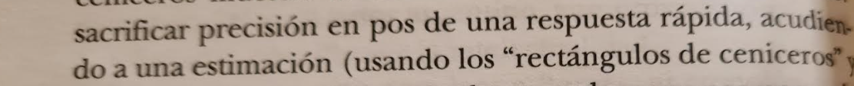
¿Por qué o para qué visualizar?
* Es una buena forma de Resumir información
* Es una manera ¨ver¨ tendencias
* Gran forma de detectar valores anómalos, o outliers
* Es una excelente manera de ver relaciones entre variables
* Fomenta hacerse preguntas, y en consecuencia elaborar hipótesis
* Es una forma visual de mostrar resultados
* Es una gran forma de responder preguntas

Slide 3
¿Variable? ¿qué?
A grandes rasgos nos interesan 2 tipos de variables: numéricas y categóricas
* Dentro de las numéricas tenemos
- Discretas (números enteros)
- Continuas (números reales)
* Dentro de las categóricas tenemos
-Las que definen una categoría dada
-Las que definen una categoría Ordinal (Mucho, poco, nada)

Slide 4
Pero antes vale la pena [recordar/aprender] algunas cosas
* La media es el promedio de una variable numérica
* La mediana es, si ordeno los datos de menor a mayor, el valor del dato que queda a la mitad. En caso de ser impar el número de datos, la mediana será el promedio de los dos valores del medio
* Los cuantiles son, siguiendo la misma lógica de la mediana, el valor que queda ante cierta proporción de los datos, siendo que el cuantil 50 coincide con la mediana
* El desvío estándar es cuánto se desvían los valores de una variable respecto de la media
* Entonces, si graficara las frecuencias de esos valores ordenados… ¿qué sería?

Slide 5
LA distribución
* OK, retomando la última idea…
Si graficara esas frecuencias vería qué pinta tiene cómo se distribuye entre sus valores posibles la variable, cuáles son más o menos frecuentes, interesante!
Ok, si es una variable discreta, todo bien… grafico una barra para cada valor y vemos…
¿y si es continua?
# Si ‘discretizo’ un rango de valores, armo barritas -> Histograma
# Si aproximo con una función cada valor -> Densidad por Kernel

Slide 6
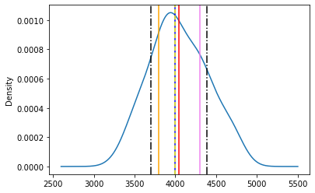
¿Y esta información? Parece ser mejor verlo, ¿no?
Peso Pingüinos especie Chinstrap en g

Slide 7
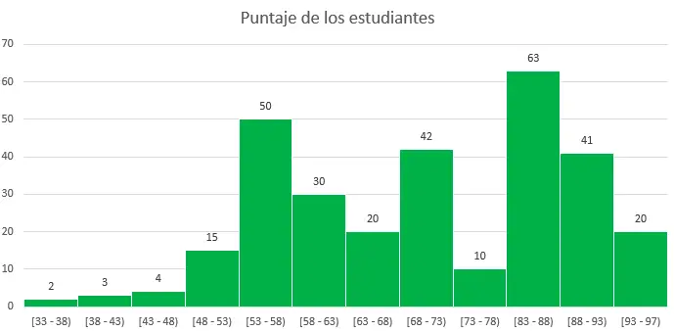
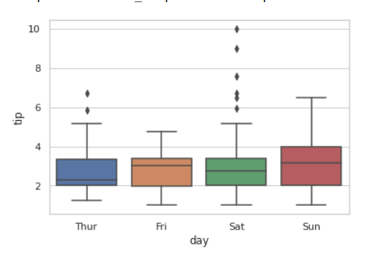
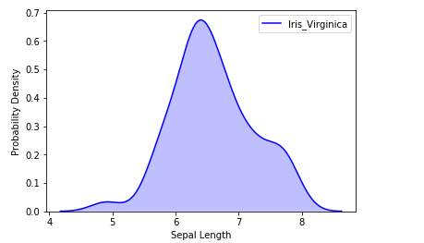
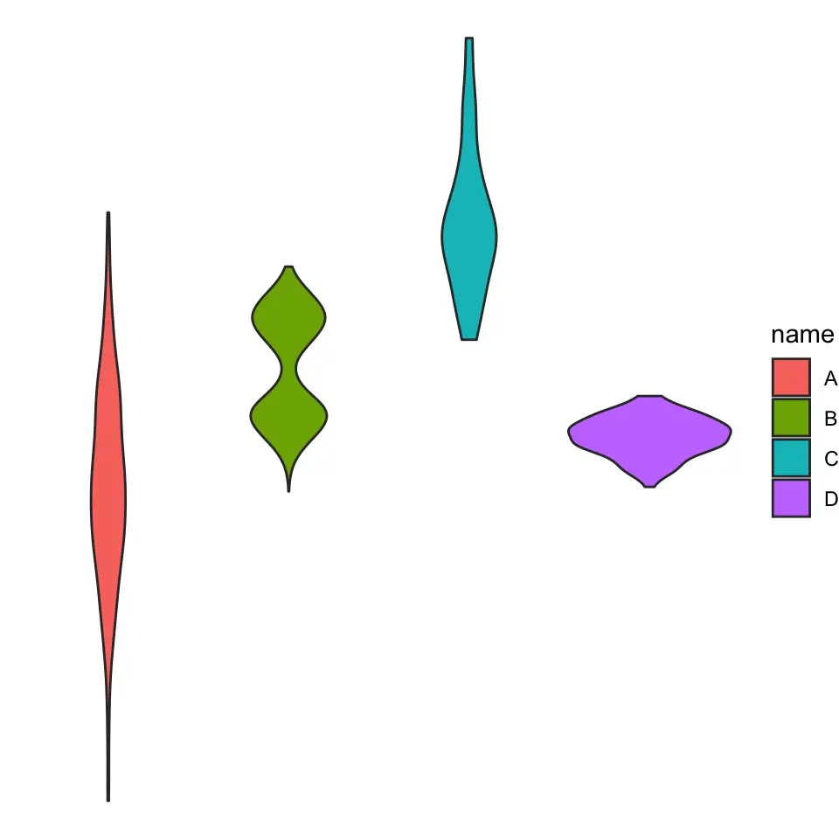
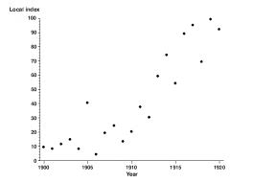
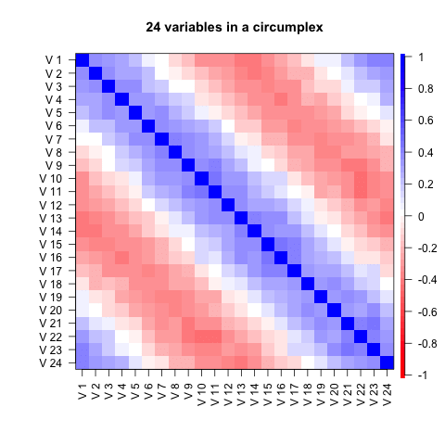
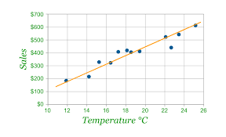
Tipos de gráficos
* Histogramas
* Boxplot
* Gráficos de densidad por kernel, o KDEplot
* Violinplot
* Corplot
* Scatterplot
* Gráficos de regresión

Slide 8
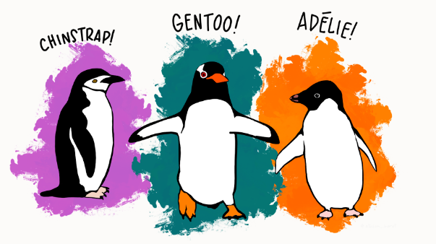
Hablemos de pingüinos…

Slide 9
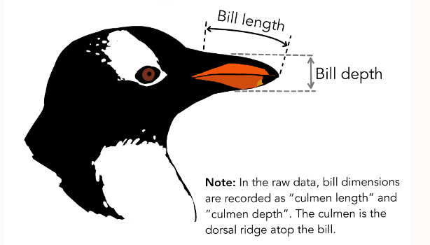
El pico

Slide 10
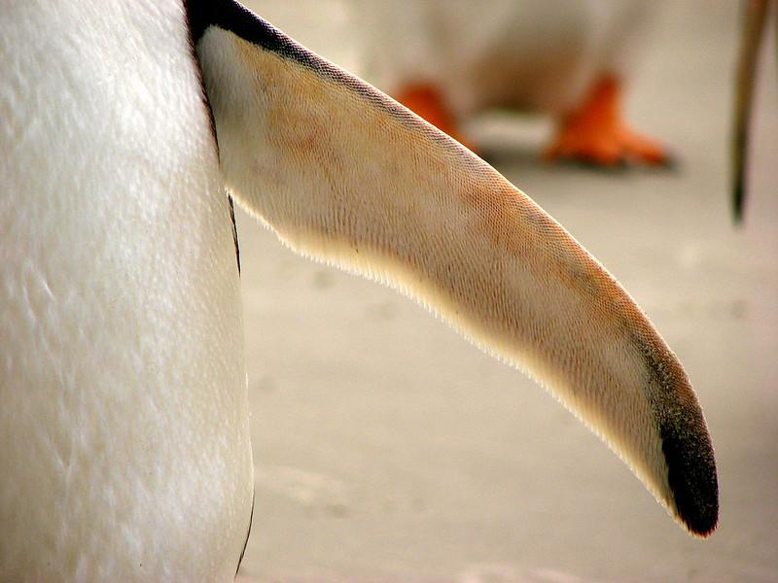
La aleta

Slide 11
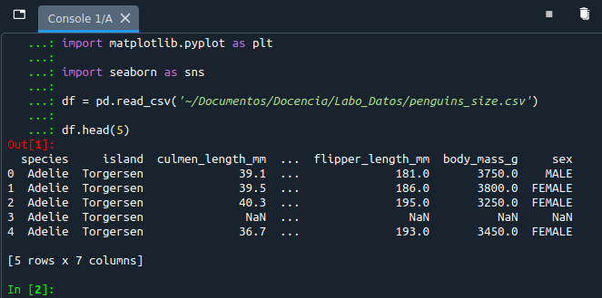
¿De qué va el dataset entonces?

Slide 12
Intentemos resolver algunas consultas…
* ¿Cuántos pingüinos hay por isla?
* ¿Cuál es la distribución de los pesos de los pingüinos? ¿alguna sutileza?
* ¿Serán distintos machos y hembras en cada especie?
* ¿Qué relación hay entre las variables? ¿Habrá alguna forma de ´verlo´?
* ¿Podrá verse esto entre todas las variables?
* ¿Será que con las variables numéricas alcance para separar por especie?

Slide 13
Fuentes de ‘Inspiración’:
https://matplotlib.org/stable/api/_as_gen/matplotlib.pyplot.plot.html#examples-using-matplotlib-pyplot-plot
https://nyandwi.com/machine_learning_complete/04_data_visualization_with_seaborn/#plotting-multiple-categorical-plots

Slide 14
¿Qué quiero que hagan?
* Busquen alguna otra variable (relación entre variables), y verifiquen gráficamente si sería útil para el objetivo de sexar dada alguna especie, y para diferenciar especies?
* ¿Están asociadas las especies a islas? Muéstrenlo gráficamente
* ¿Considerarían codificar alguna variable categórica para alimentar al PCA y ver si mejora? ¡Háganlo!

